Slide 1
_{স্বাগতম}
Notes:
চিত্র দুইটিতে কি দেখতে পাচ্ছ ? সাহারা মরুভূমি , এন্টারটিকা , থার্মমিটার । থার্মমিটার দিয়ে কি করা হয় ? তাপমাত্রা মাপা হয় ।

Slide 2
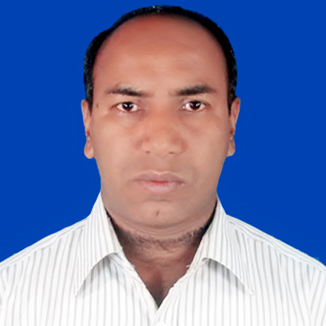
Presented by
Lesson Introduction
Sub:English 2nd part
Class: Eight
Unit: 7 (Tense)
Time: 50 min.
Date: 17/12/2019
Md. Alamgir Hossain
Assistant Teacher(ICT)
Rahimapur Fazil Madrasha,
Patnitala, Naogaon.
e-mail-alamgirchz@gmail.com
Mobail No - 01723626108

Slide 3
Look at the pictures cautiously-
Flower blooms
The sun sets in the west

Slide 4
Today’s Lesson
Present indefinite tense and its use.

Slide 5
Learning outcomes
At the end of the lesson,the students will be able to-
Tell what the present indefinite tense is .
Use the auxiliary verbs do,does.
Translate the Bengali sentence of present indefinite tense into English.

Slide 6
Present indefinite tense
যে tense দ্বারা বর্তমান কালে কোন কাজ করা, হওয়া, যাওয়া,খাওয়া নেওয়া বুঝায় । বাক্যটি দ্বারা যদি চির সত্য বুঝায়, অভ্যাসগত কর্ম বুঝায় এবং অতীত কালের কোনো কাজের বর্ননা করা বুঝালে presnt indefinite tense হয় ।
যেমন :-
১. যে ভাত খায় ।
He eats rice
২. সততা সর্বউৎকৃষ্ট পন্তা
Honesty is the best policy

Slide 7
SUBJECT
V.1/P.V এর মূল FORM
গঠন - ১
Subjcet যদি ‍1st person singular, plural, 2nd person ও
3rd person plural হয় তাহলে গঠনটি হবে নিন্মরুপ :
= subject + v.1 / p.v এর মুল form + object + ( যদি থাকে)
যেমন :-
1. আমি মাদরাসায় পড়াশুনা করি ।
বাকি অংশ
= I read in Madarasha.
SUBJECT
V.1/ P.V
OBJECT
2. আমরা পুকুরে মাছ ধরি ।
We catch fish in the pond.

Slide 8
গঠন - ২
Subject যদি 3rd person singular হয় তাহলে গঠনটি হবে নিম্নরুপ :
s/es
= Subject + v.1/p.v এর সাথে যুক্ত করতে হবে + obect + বাকি অংশ (যদি থাকে)
যেমন :-
1. সে গান গায় ।
s
sing
= He a song
2. মিনা পুকুরে সাঁতার কাটে ।
swim
= Mina in the pond.
s

Slide 9
Where “ es” ?
Verb + o, ss, sh, ch (চ), x, y, z = es (otherwise ‘s’)
Go – goes ; Do – does; Miss – misses; Brush – brushes; Search – searches; Mix – mixes; Buzz – buzzes.

Slide 10
গঠন ৩ :
Es যুক্ত এর গঠন :
উক্ত p.v টির শেষের অক্ষর যদি O,X,H,C,S হয় তাহলে ঐ
সমস্ত p.v সাথে es যুক্ত হয় ।
es
যেমন: -
1. সে স্কুলে যায় ।
go
= He to school
2. মিনা দুধের সাথে পানি মেশায় ।
mix
es
= Mina water with milk

Slide 11
p.v এর শেষে যদি y থাকে এবং উক্ত y এর আগে consonant থাকলে তাহলে উক্ত p.v সাথে ies যুক্ত হয় এবং উক্ত y উঠে যায় ।
Consonant + y = -ies : Try – tries ; Cry – cries
(But, Play – plays; Pray – prays)

Slide 12
flies
Bird
যেমন :
1. পাখিটি আকাশে উড়ে ।
fl
ies
y
=The bird in the sky.

Slide 13
একই বাক্যে দুটি ক্রিয়াপদ থাকলে গঠনটি হবে নিম্নরুপ :
= subject+শেষের p.v +তে যুক্ত p.v এর সঙ্গে ing+object+
বাকি অংশ (যদি থাকে)
যেমন :
চাই
1. আমি ঢাকা যেতে
go
ing
= I want to Dhaka.
2. মিনা গান গাইতে পছন্দ করে ।
sing
ing
= Mina likes a song.

Slide 14
ইহাকে না বোধক করিবার নিয়ম :
Subject যদি 1st person singular, plural , 2ed person, 3ed person plural হয় তাহলে
গঠনটি হবে নিম্নরুপ :
do not
= subject + + p.v এর মুল form+object + বাকি অংশ (যদি থাকে)
যেমন :
1. আমি ফুটবল খেলি না ।
do not
= I play football.
2. তুমি বই পড় না ।
do not
= You read the book.

Slide 15
Subject যদি 3rd person singular হয় তাহলে গঠনটি হবে নিম্নরুপ :
does not
= subject + + p.v এর মুল form + object + বাকি অংশ (যদি থাকে)
যেমন :
1. ছেলেটি গরু চড়ায় না ।
does not
= The boy tend the caw.
2. মেয়েটি এই অনুষ্ঠানের নাচে না ।
= The girl danch this function.
does not

Slide 16
1. Simple Interrogative
বাংলা বাক্যের মধ্যে শুধু কি থাকলে বা শুধু কি দ্বারা প্রশ্ন করা বুঝালে গঠনটি হবে নিম্নরুপ -
= বাক্যের শুরুতে do / does + Subject + p.v এর মূল form + বাকি অংশ + ?
১. আমি কি একটি অংক করি ?
=
Do
I do a sum ?
২. সে কি একটি পত্র লিখে ?
=
Does
he write a letter ?
৩. তুমি কি একটি গান গাও ?
=
Do
you sing a song ?
৪. তাহারা কি জমি চাষ করে ?
=
Do
they caltivate the land ?
5. ছেলেটি কি ফুটবল খেলে ?
=
Does
The boy play football ?

Slide 17
2. W/H Interrogative

Slide 18
2. W/H Interrogative
বাংলা বাক্যের কর্তাকে কখন, কোথায়, কেন. কোনটি, কিভাবে, এই রুপশব্দ দ্বারা প্রশ্ন করা বুঝালে গঠনটি হবে নিম্নরুপ -
When- কখন, Where- কোথায়, Why-কেন, What- কি, Who-কে
= বাক্যের শুরুতে উক্ত শব্দটি বা (W/H শব্দটি) + Do / Does + Subject + p.v এর মূল form
+ বাকি অংশ + ?
কখন
When
তুমি টিভি দেখ ?
do you enjoy T.V ?
তিনি বাস করেন ?
Where
কোথায়
does he live ?

Slide 19
Individual work
What is present indefinite tense?
/
When do we use present indefinite tense?

Slide 20
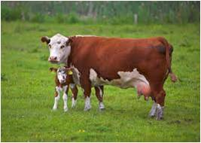
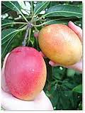
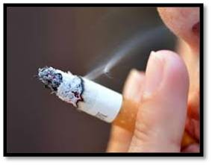
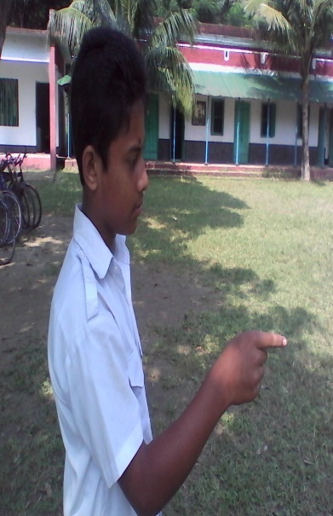
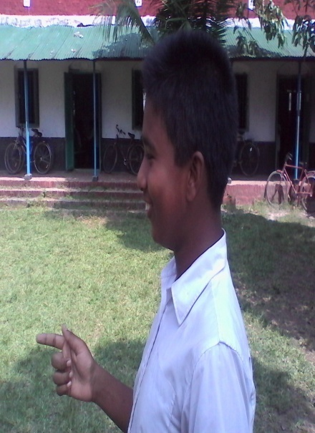
Pair work: Ask and answer.
Follow the conversation.
Yes, the cow gives you milk.
Does the cow give us milk?
Do you like mango?
Yes, I do.
Does your father smoke?
No, he doesn`t smoke.
Now come a pair from you and make a dialogue using Present Indefinite tense.

Slide 21
মূল্যায়ন
Make three groups and
Write three sentences
1. affirmative
2. Negative
and
3. Interrogative
about the above picture according to the rules of Present Indefinite Tense.

Slide 22
Home work
Try to translate the following Bengali sentences into English .
আমি ৮ম শ্রেণীতে পড়ি।
তারা ভালো ভাবে লেখাপড়া করেনা।
তিনি কি ঢাকায় বাস করেন?

Slide 23
সবাইকে ধন্যবাদ

